Slide 1




4.5 머신 러닝 작업 흐름
Enjoy your stylish business and campus life with BIZCAM
A조 안규호

Slide 2

4.5.1 문제 정의와 데이터셋 수집Enjoy your stylish business and campus life with BIZCAM
문제 정의
입력 데이터는 무엇인지, 어떤 것을 예측하려고 하는지
이진 분류인지, 다중 분류인지, 스칼라 회귀인지 등등
주어진 문제 정의
입력과 출력의 관계
가설 세우기
주어진 입력으로 출력을 예측할 수 있다고 가정
가용한 데이터에 입력과 출력 사이의 관계를 학습하는 데 충분한 정보가 있다고 가정

Slide 3
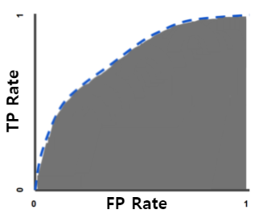
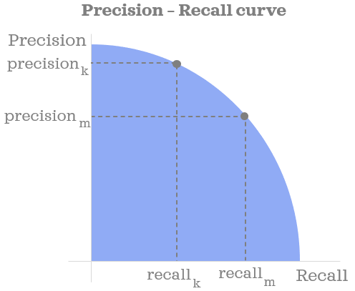


4.5.2 성공 지표 선택 Enjoy your stylish business and campus life with BIZCAM
클래스가 균일 O
클래스 균일 X
랭킹,다중 레이블 문제
정확도,ROC AUC
정밀도와 재현율
평균 정밀도
ROC AUC란
정밀도, 재현율
정밀도 : 모델이 True라고 분류한 것 중
실제 True인 것의 비율
재현율 : 실제 True인 것 중에서
모델이 True라고 예측한 것의 비율
평균 정밀도
회색 면적
파란색 면적

Slide 4
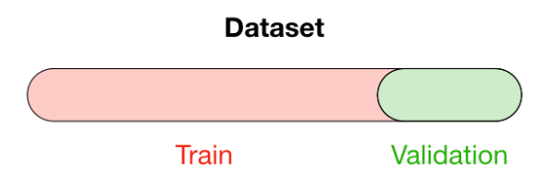
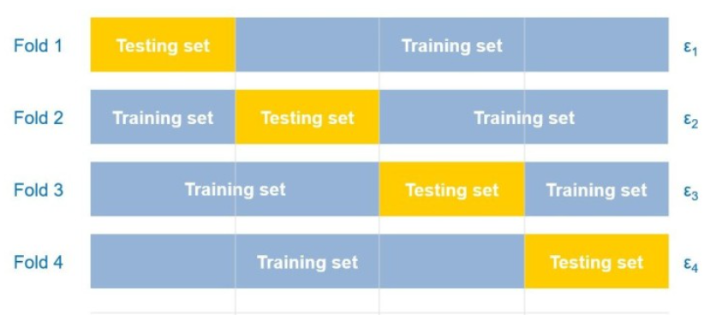
4.5.3 평가 방법 선택 Enjoy your stylish business and campus life with BIZCAM
홀드아웃 검증 세트 분리
데이터의 일정량을 테스트 세트로 떼어 놓음
데이터가 적으면 전체 데이터를 통계적으로 대표하지 못할 수 있음
만약 다른 난수 초깃값으로 셔플링해서 데이터를 나누었을 때 모델의 성능이 매우 달라지면 해당 문제임
K-겹 교차 검증
데이터를 동일한 크기를 가진 K개 분할로 나눔
모델의 성능이 데이터 분할에 따라 편차가 클 때 도움이 됨
각 분할마다 모델을 훈련하고 최종 점수는 각 분할의 평균으로 산출
반복 K-겹 교차 검증
K 겹 교차 검증을 여러 번 적용
적용하기 전에 매번 데이터를 무작위로 섞음
데이터가 매우 적을 때 사용

Slide 5
4.5.4 데이터 준비Enjoy your stylish business and campus life with BIZCAM
입력 데이터
입력 데이터는 텐서
입력 데이터는 텐서
스케일 조정
스케일 조정
텐서의 값은 작은 값으로 스케일 조정됨. [-1,1] or [0,1] 사이의 값으로 조정
정규화
정규화
각 특성마다 범위가 다르다면 정규화 해줘야 함
특성 공학
특성 공학
입력 데이터의 수가 적을 경우 특성 공학 수행

Slide 6
4.5.5 기본보다 나은 모델 훈련하기Enjoy your stylish business and campus life with BIZCAM
네트워크의 출력에 필요한 제한을 가함.
Ex)IMDB 분류는 시그모이드 함수 사용
마지막 층 활성화 함수
손실 함수
풀려고 하는 문제의 종류에 적합한 함수 사용
Ex)IMDB는 binary_crossentropy 사용
최적화 설정
옵티마이저 설정
대부부은 rmsprop와 기본 학습률 사용

Slide 7
4.5.5 기본보다 나은 모델 훈련하기Enjoy your stylish business and campus life with BIZCAM
문제 유형 | 마지막 층 활성화 함수 | 손실 함수
이진 분류 | 시그모이드 | Binary_crossentropy
단일 레이블 다중 분류 | 소프트맥스 | Categorical_crossentropy
다중 레이블 다중 분류 | 시그모이드 | Binary_crossentropy
임의 값에 대한 회귀 | 없음 | Mse
0과 1사이 값에 대한 회귀 | 시그모이드 | mse 또는 binary_crossentropy

Slide 8
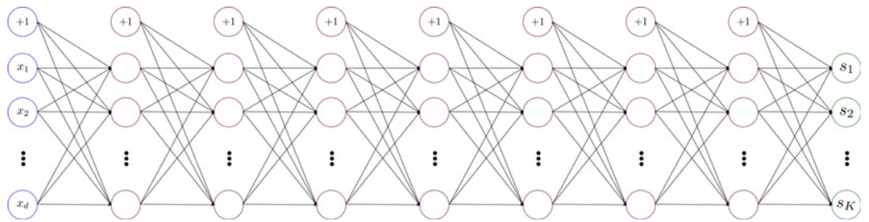
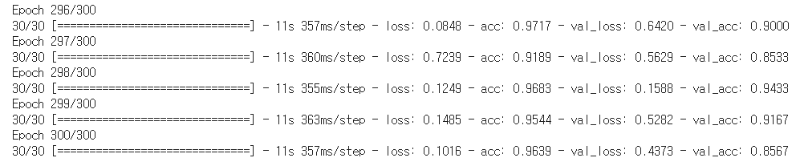
4.5.6 몸집 키우기 : 과대적합 모델 구축Enjoy your stylish business and campus life with BIZCAM
층 추가
층 추가
층 크기 키우기
층의 크기 키우기
더 많은 에포크
모니터링

Slide 9


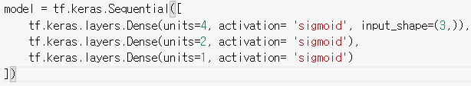
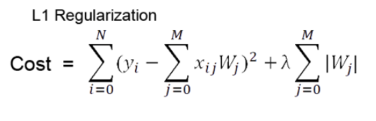
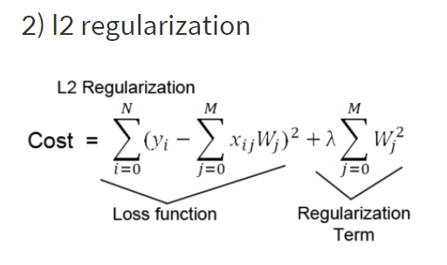
4.5.7 모델 규제와 하이퍼파라미터 튜닝Enjoy your stylish business and campus life with BIZCAM
드롭아웃 추가
드롭아웃
층을 추가하거나 제거해서 다른 구조 시도
다른 구조 시도
L1 or L2
L1 이나 L2 또는 두 가지 모두 추가
하이퍼파라미터
하이퍼파라미터 바꾸어 시도
선택적 특성 공학 시도
특성 공학

Slide 10
4.6 요약
Enjoy your stylish business and campus life with BIZCAM
A조 안규호

Slide 11
4.6 요약Enjoy your stylish business and campus life with BIZCAM
• 주어진 문제와 훈련할 데이터 정의
• 성공 측정 지표 설정 , 검증 데이터에서 모니터링할 지표 선택
• 평가 방법 결정
• 통계적 검정력 있는 모델 선정
•과대적합된 모델 만들기
•초기 모델에 규제를 적용하고 하이퍼파라미터 튜닝

